Slide 1

Nhập môn
Công nghệ phần mềm
Đặc tả yêu cầu bài toán với sơ đồ Use-case
GVHD : Nguyễn Mạnh Tuấn
Nhóm 01 :
Trương Minh Ngọc 20220038
Nguyễn Tùng Dương 20224968
Nguyễn Khánh Huyền 20225016
Đỗ Minh Phúc 20225064
Lê Huy Dũng 20224960

Slide 2
Mục lục
1, Bài toán
2, Mô hình phát triển và các biểu đồ
2.1, Mô hình phát triển
2.2, Các biểu đồ
3, Triển khai dự án
4, Chức năng phi hệ thống

Slide 3
1, Bài toán
Hàng tháng Ban quản trị chung cư lập danh sách các khoản phí cần đóng với mỗi hộ gia đình và gửi thông báo thu tiền. Các loại phí bao gồm :
Phí dịch vụ chung cư, đây là loại phí bắt buộc nộp theo tháng, ban quản lý chung cư để chi trả vào các việc như: Lau dọn vệ sinh và bảo dưỡng các khu vực chung, làm đẹp cảnh quan của các khu vực chung; thu gom rác thải, bảo dưỡng sân vườn; đảm bảo an ninh... Phí dịch vụ chung cư được tính theo diện tích căn hộ sở hữu, hiện nay dao động từ 2.500 đồng tới 16.500 đồng/m2/tháng.
Phí quản lý chung cư, đây cũng là chi phí bắt buộc nộp theo tháng, dùng cho tất cả các hoạt động quản lý cũng như vận hành nhà chung cư. Chi phí này phụ thuộc vào tiêu chuẩn, chất lượng của dự án chung cư đó ví dụ như chung cư cao cấp, chung cư thường hay nhà chung cư giá rẻ. Với chung cư BlueMoon phí quản lý ở mức từ 7.000 đồng/m2.
Các khoản đóng góp mà ban quản trị phối hợp với chính quyền địa phương, tổ dân phố để thực hiện thu (ví dụ quỹ vì người nghèo, quỹ biển đảo, quỹ từ thiện,...). Các khoản đóng góp này thu theo từng đợt, không bắt buộc và thu theo tinh thần tự nguyện.

Slide 4

1, Bài toán

Slide 5
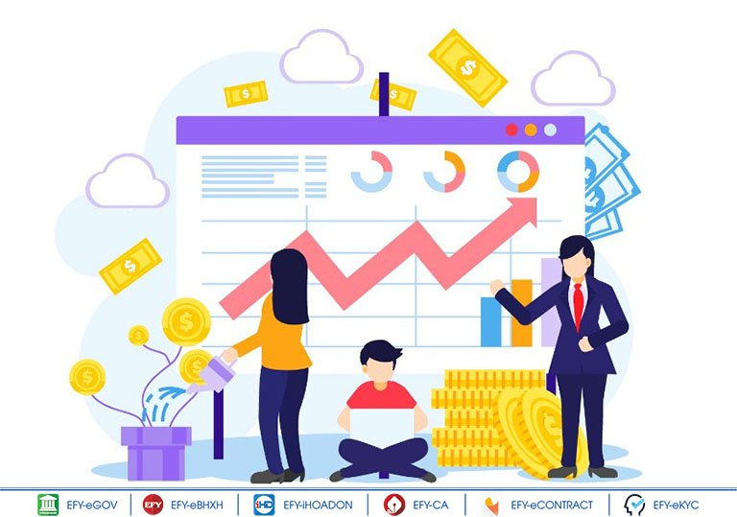

2, Mô hình phát triển và các biểu đồ

Slide 6
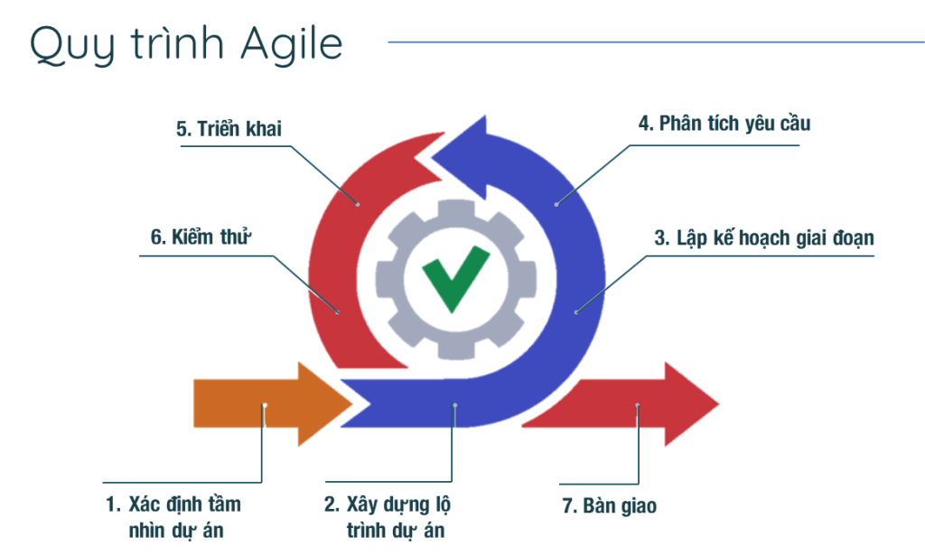
2.1, Mô hình phát triển phần mềm

Slide 7
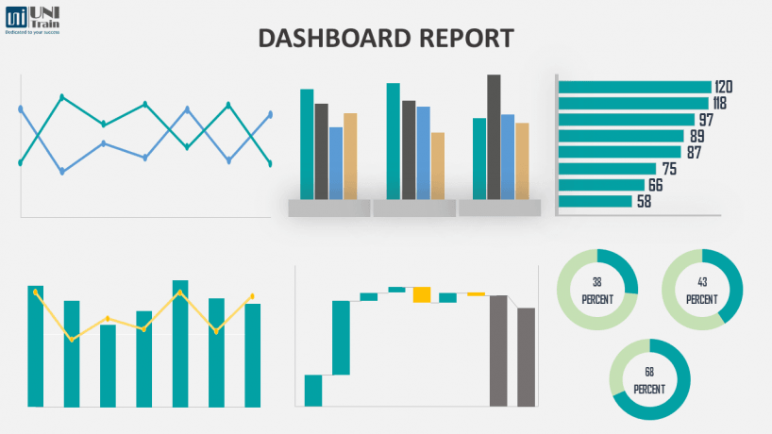
2.2, Các biểu đồ

Slide 8
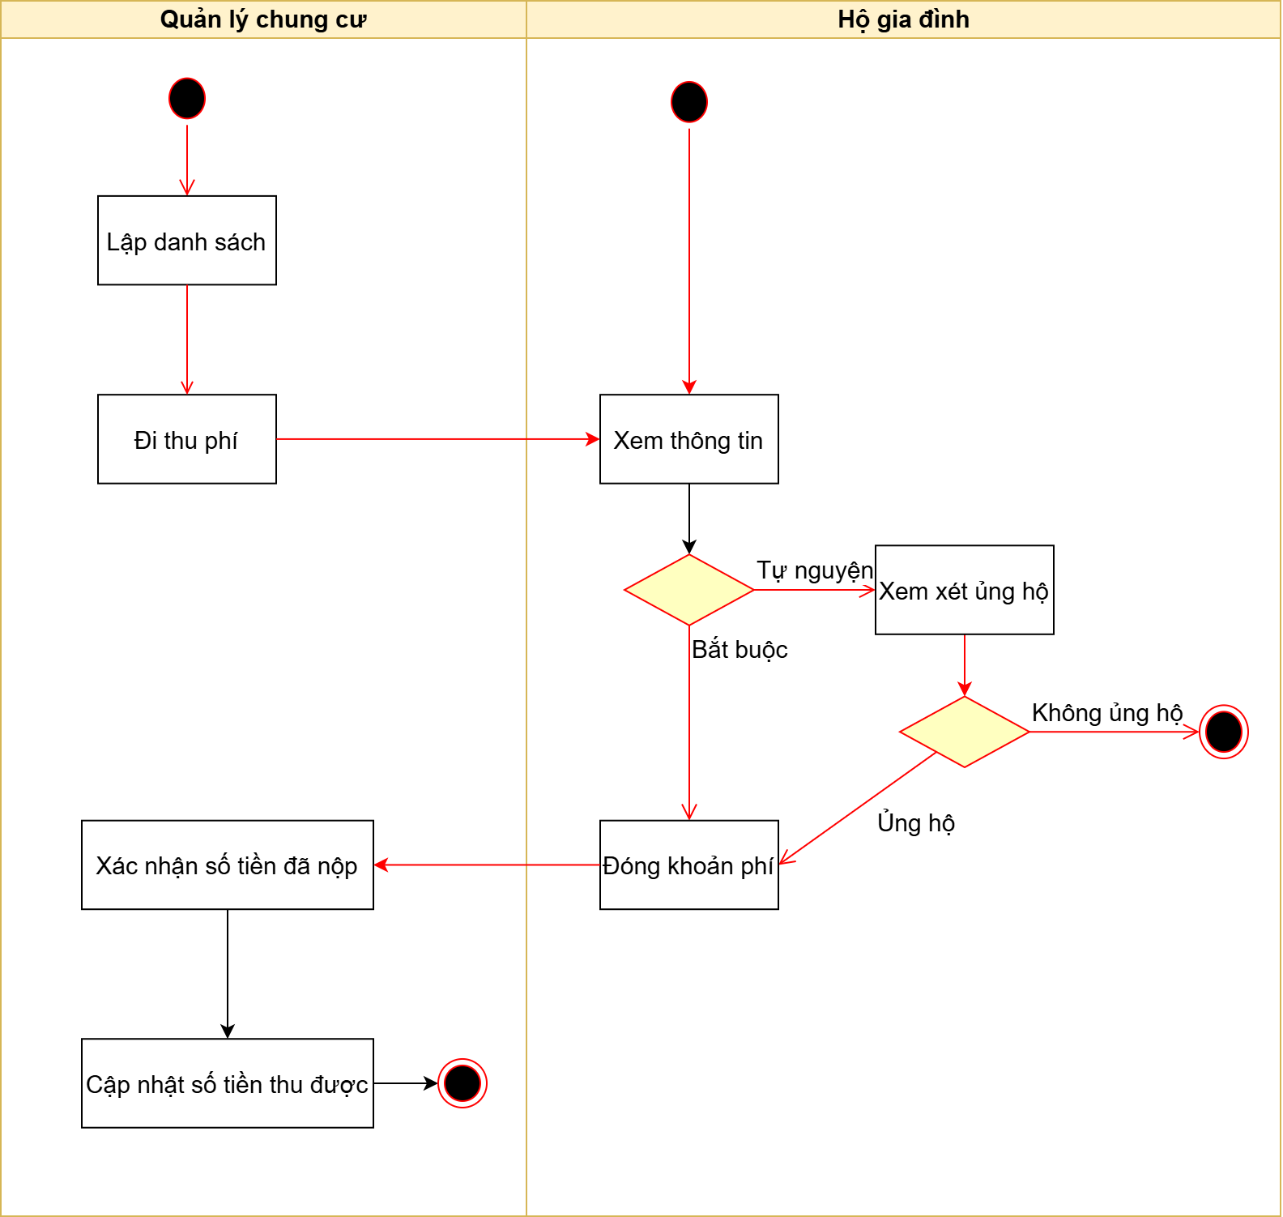
Biểu đồ mô tả nghiệp vụ và phân cấp chức năng

Slide 9
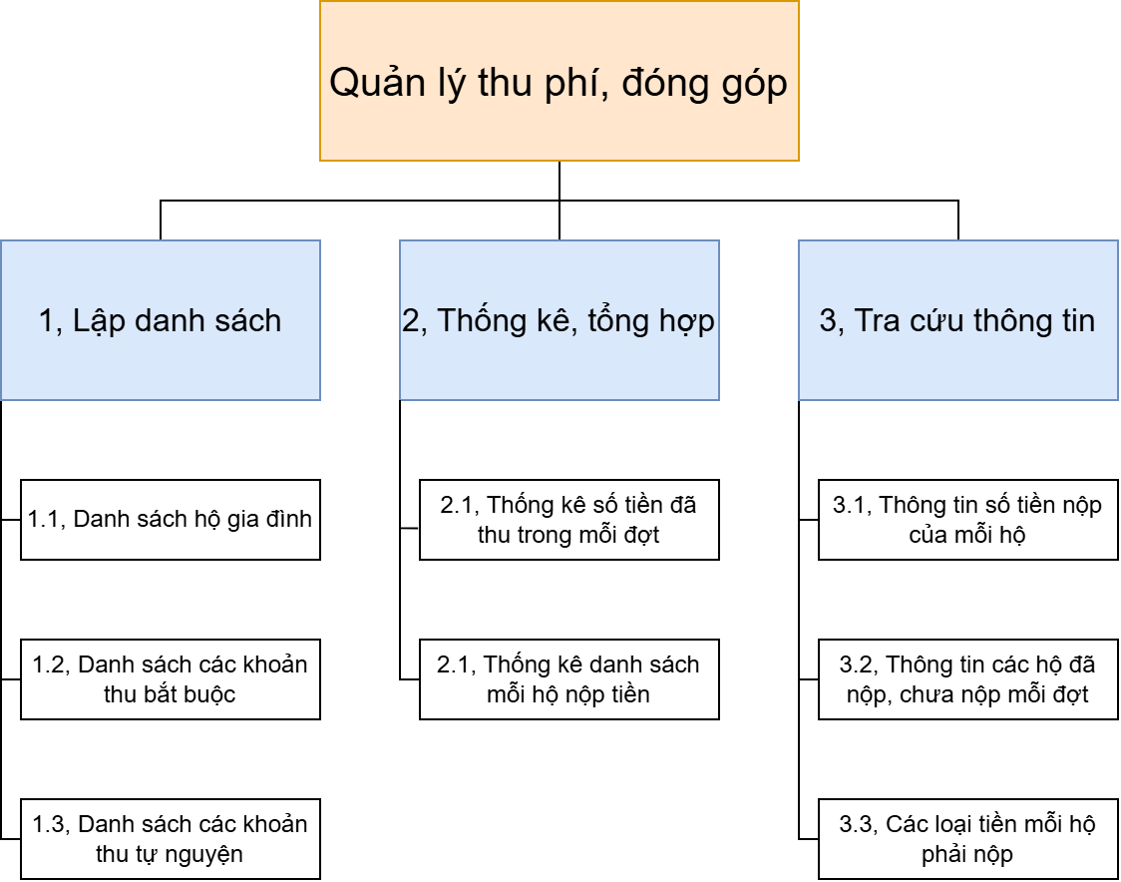
Phân cấp chức năng cho bài toán

Slide 10
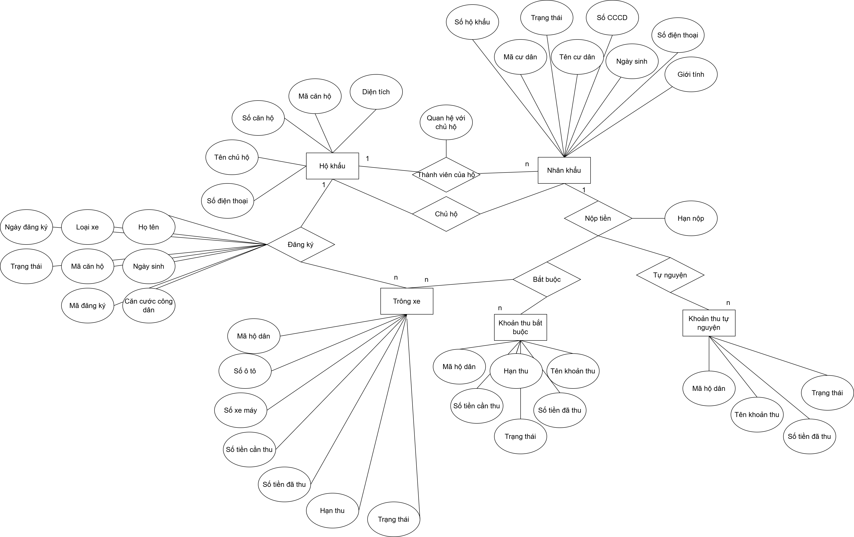
Sơ đồ ERD

Slide 11
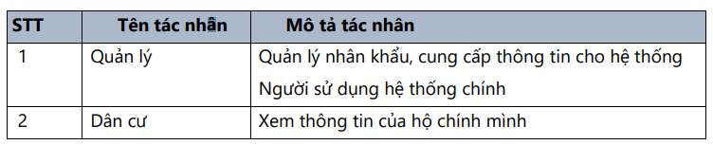
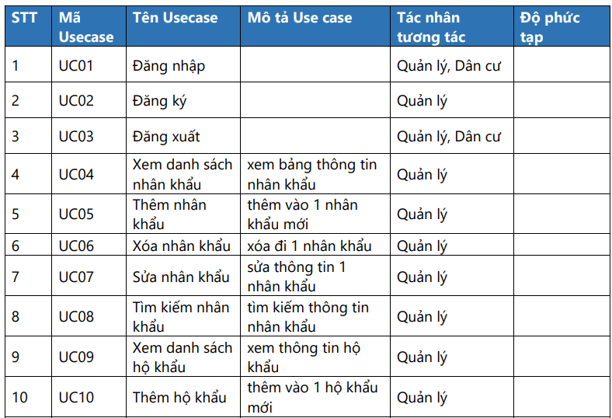
Danh sách tác nhân, use-case

Slide 12
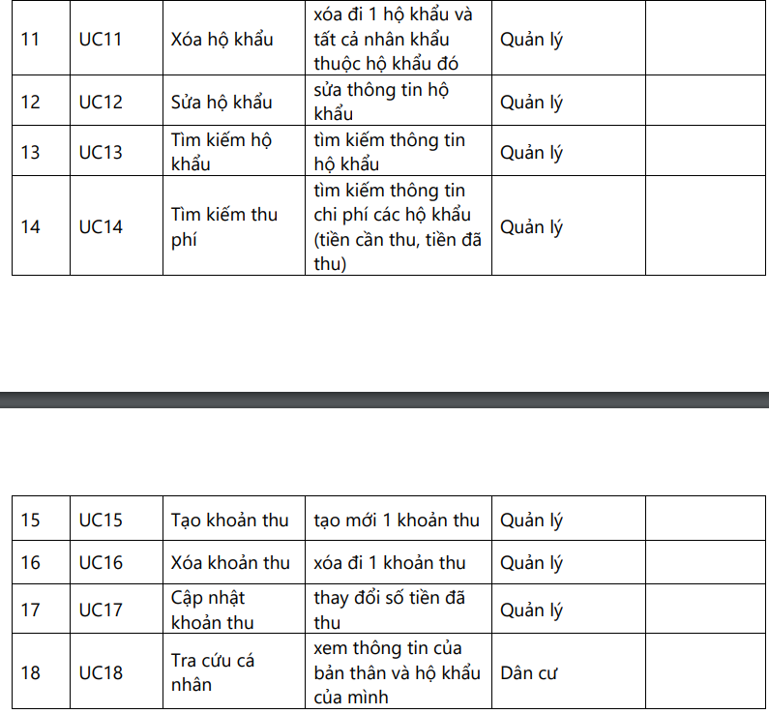
Danh sách tác nhân, use-case

Slide 13
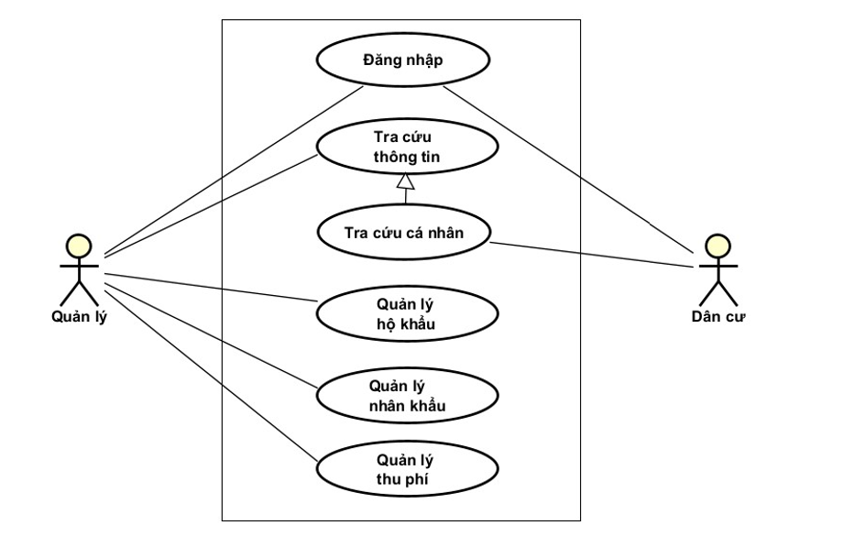
Biểu đồ Use-case
Use-case tổng quan

Slide 14
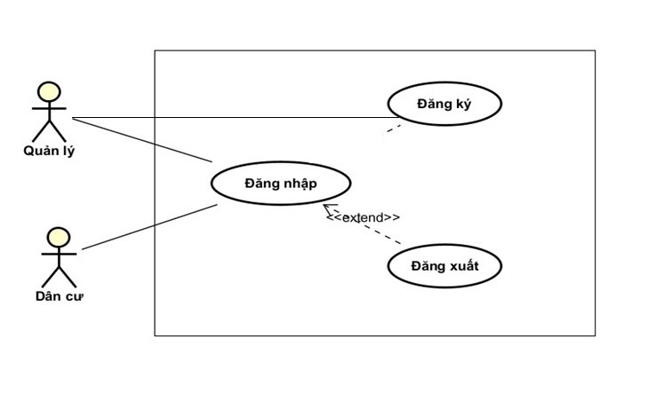
Biểu đồ Use-case
Use-case phân rã chức năng : Đăng nhập

Slide 15
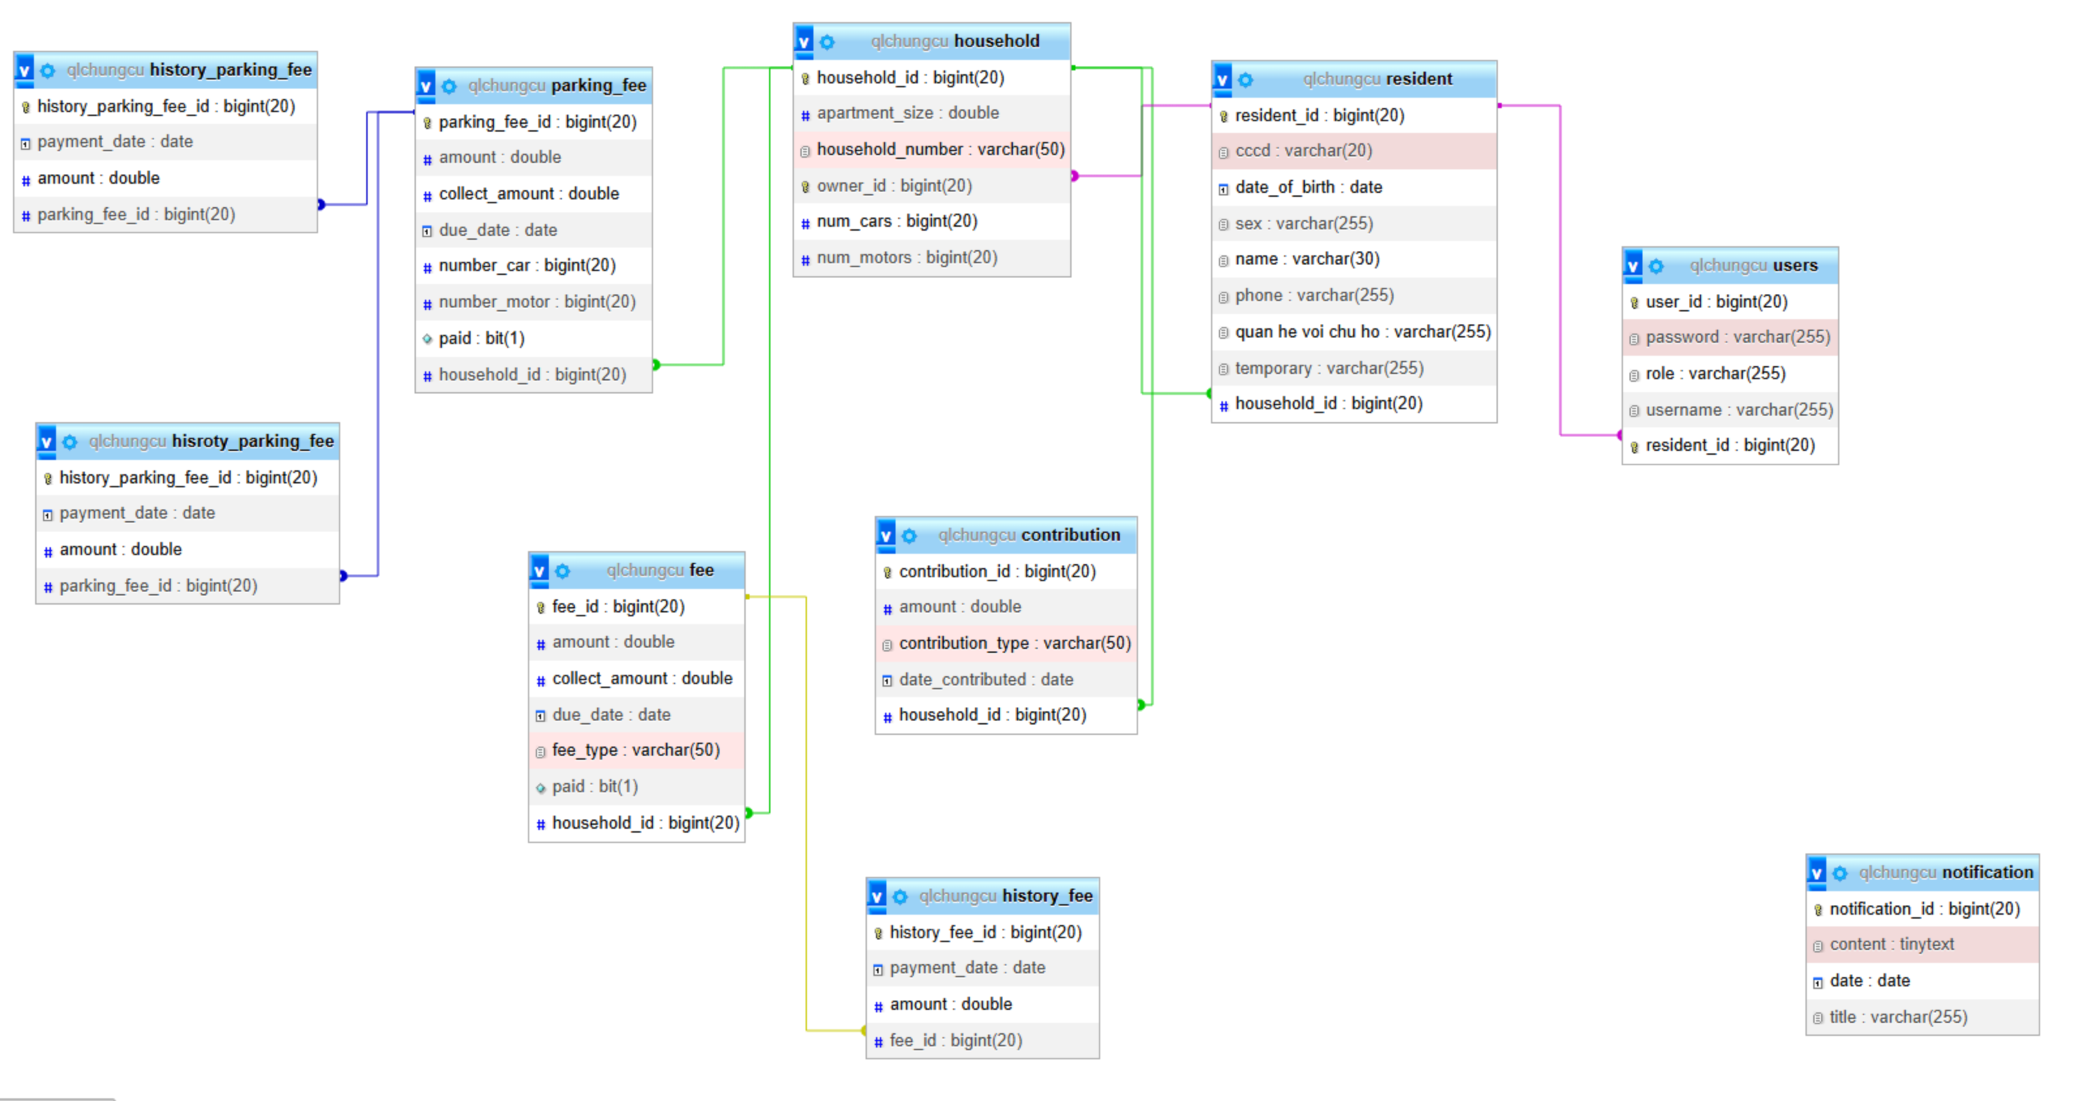
Thiết kế cơ sở dữ liệu

Slide 16
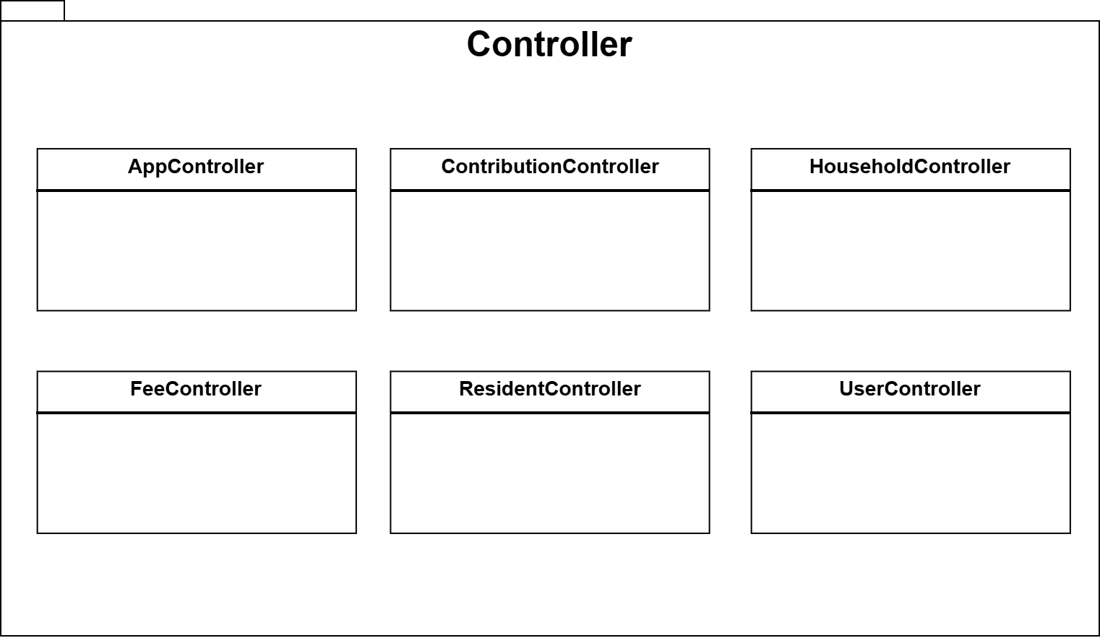
Đóng gói các lớp

Slide 17
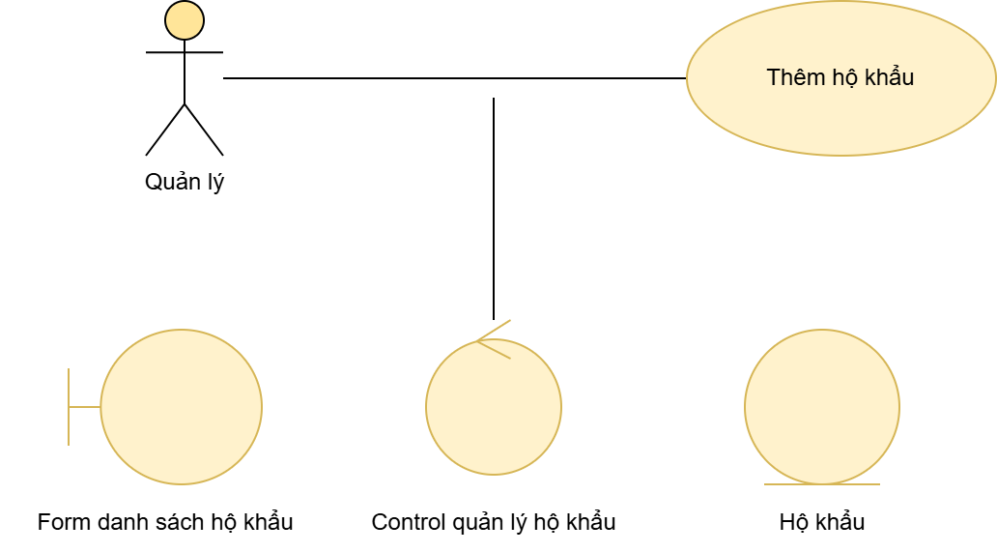
Xác định các lớp phân tích

Slide 18
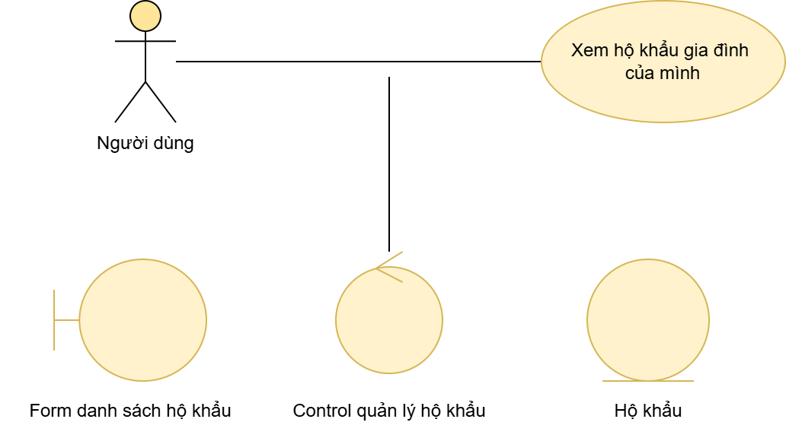
Xác định các lớp phân tích

Slide 19
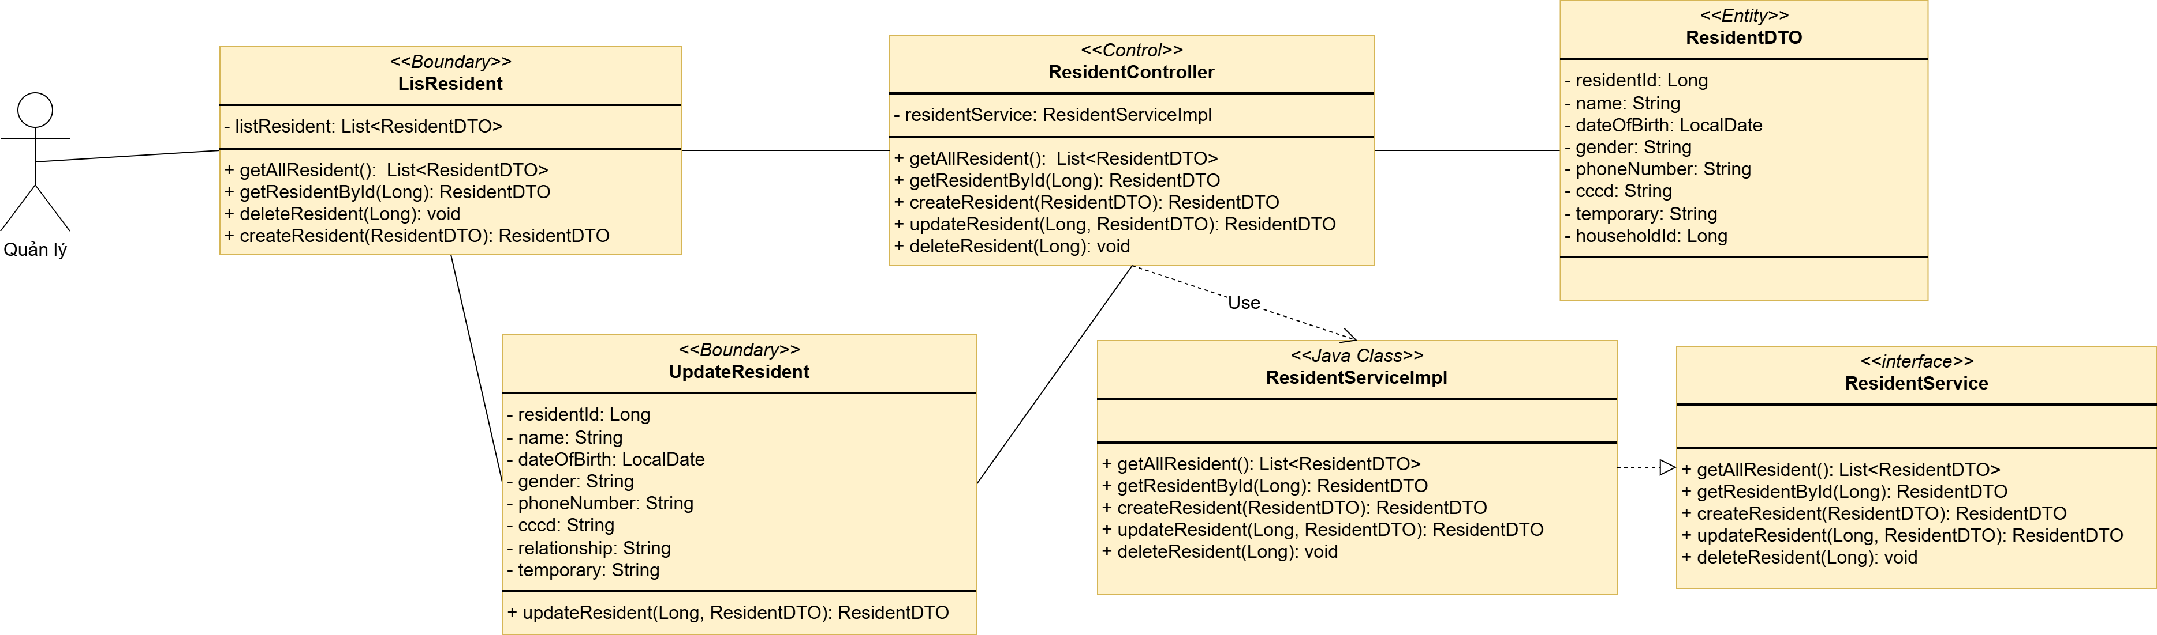
Sơ đồ liên quan giữa các lớp
Chức năng quản lý nhân khẩu

Slide 20
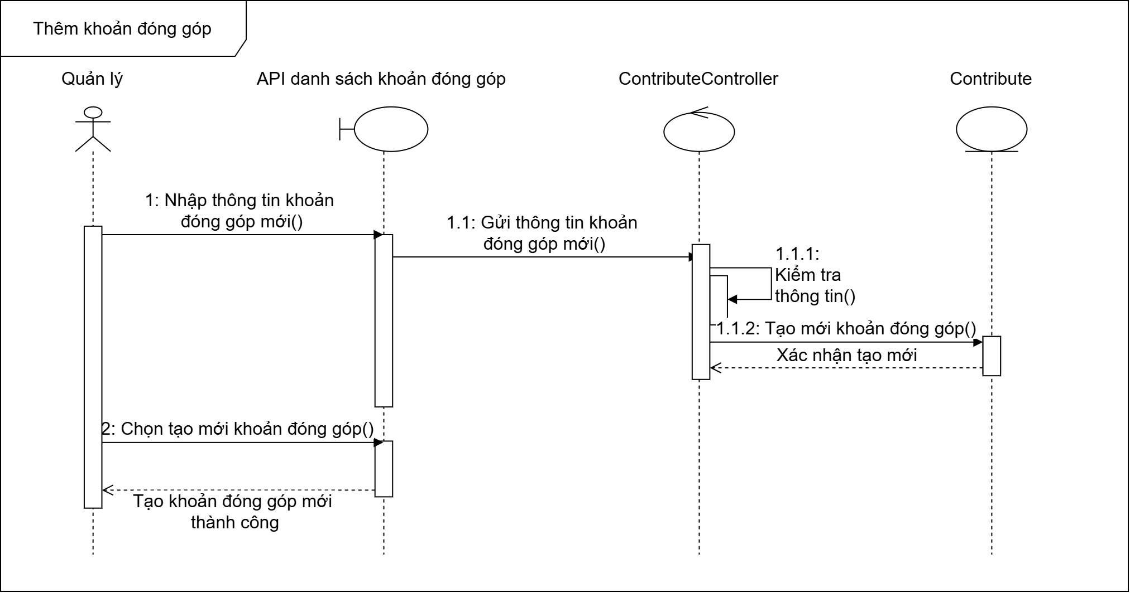
Biểu đồ trình tự

Slide 21
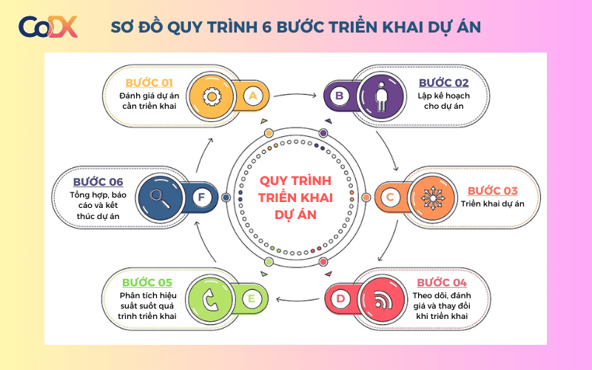
3, Triển khai dự án

Slide 22
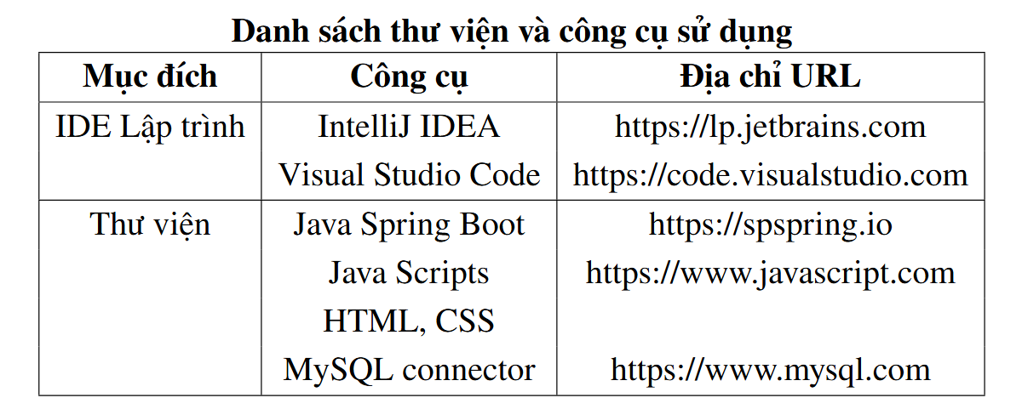
3, Triển khai dự án
Thư viện và công cụ sử dụng

Slide 23
3, Triển khai dự án
Kết quả chương trình minh họa
Chương trình quản lý dân cư và thu phí là một giải pháp số hóa, hỗ trợ các tổ chức và cơ quan quản lý thực hiện hiệu quả các nhiệm vụ như:
Theo dõi thông tin cư dân.
Quản lý tài khoản người dùng.
Xử lý và cập nhật dữ liệu tài chính liên quan đến việc thu phí dịch vụ.

Slide 24
3, Triển khai dự án
Mục tiêu của chương trình
Tự động hóa quy trình: Giảm thiểu khối lượng công việc thủ công thông qua việc ứng dụng công nghệ, tiết kiệm thời gian và công sức.
Đảm bảo minh bạch và chính xác: Các dữ liệu cư dân, khoản phí và lịch sử giao dịch đều được lưu trữ rõ ràng, dễ dàng truy xuất và kiểm tra.
Tăng trải nghiệm người dùng: Cư dân có thể dễ dàng tra cứu thông tin tài khoản, thanh toán và quản lý có thể cập nhật hồ sơ một cách nhanh chóng, chính xác.

Slide 25
3, Triển khai dự án
Chức năng nổi bật :
Quản lý tài khoản cư dân: Cung cấp giao diện đơn giản để tạo, sửa, xóa thông tin người dùng. Phân quyền tài khoản (ADMIN, USER) đảm bảo hệ thống an toàn và bảo mật.
Thu phí dịch vụ: Ghi nhận thông tin các khoản phí dịch vụ theo từng cư dân, bao gồm phí quản lý, điện nước, và các dịch vụ khác.
Phân trang và lọc dữ liệu: Hỗ trợ quản lý dữ liệu cư dân lớn nhờ tính năng phân trang và tìm kiếm theo các tiêu chí như tên, mã cư dân.
Bảo mật thông tin: Sử dụng mã hóa mật khẩu với công nghệ tiên tiến (BCrypt),đảm bảo dữ liệu người dùng được bảo vệ tốt nhất.
Kết quả đạt được :
Chương trình giúp nâng cao hiệu quả quản lý, tối ưu hóa quy trình thu phí và mang lại sự hài lòng cho cư dân cũng như đội ngũ quản lý.

Slide 26
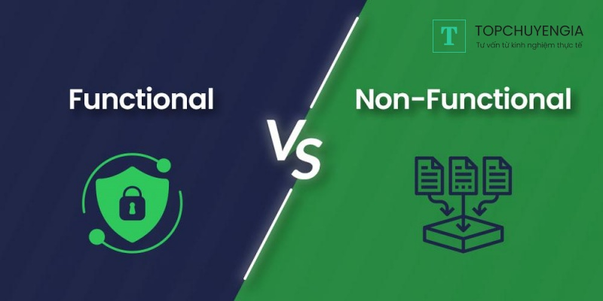
4, Chức năng phi hệ thống

Slide 27
4, Chức năng phi hệ thống
Chức năng
Hỗ trợ nhiều quản lý và dân cư truy cập đồng thời
Quản lý thông tin nhân khẩu, hộ khẩu, thông tin thu phí và khoản thu của các hộ dân cư
Tính dễ dùng
Giao diện nguời dùng tương thích Windows 7/ Window 10. Thân thiện.
Tính ổn định
Hệ thống phải hoạt động liên tục 24 giờ/ngày, 7 ngày/tuần
Hiệu suất
Hệ thống phải hỗ trợ đến 1000 người dùng truy xuất CSDL trung tâm đồng thời bất kỳ lúc nào, và đến 500 người dùng truy xuất các server cục bộ.
Hoàn thành các thao tác nhanh, chuyển giao diện không quá 2s
Sự hỗ trợ
Không
Các ràng buộc thiết kế
Không

Slide 28
THANK YOU !

Slide 29
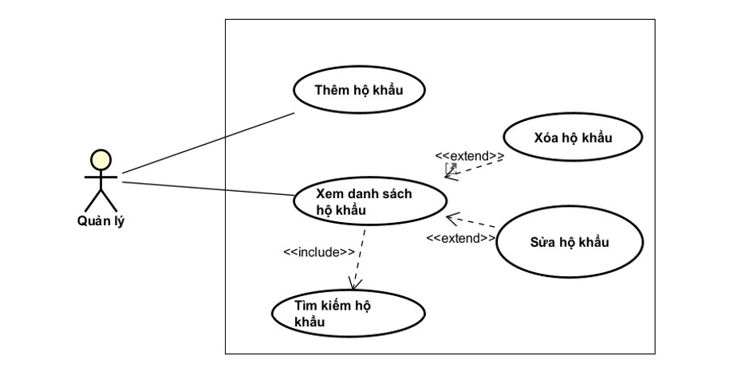
Biểu đồ Use-case
Use-case phân rã chức năng : Quản lý hộ khẩu

Slide 30
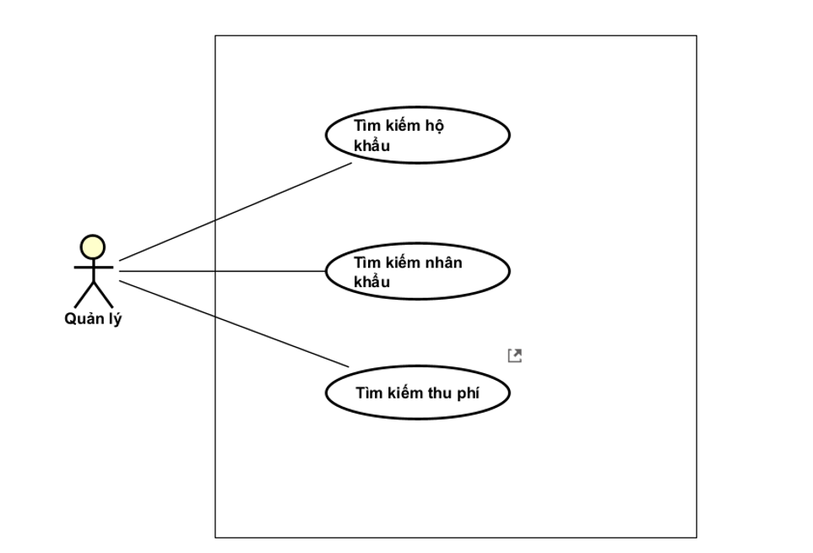
Biểu đồ Use-case
Use-case phân rã chức năng : Tra cứu thông tin

Slide 31
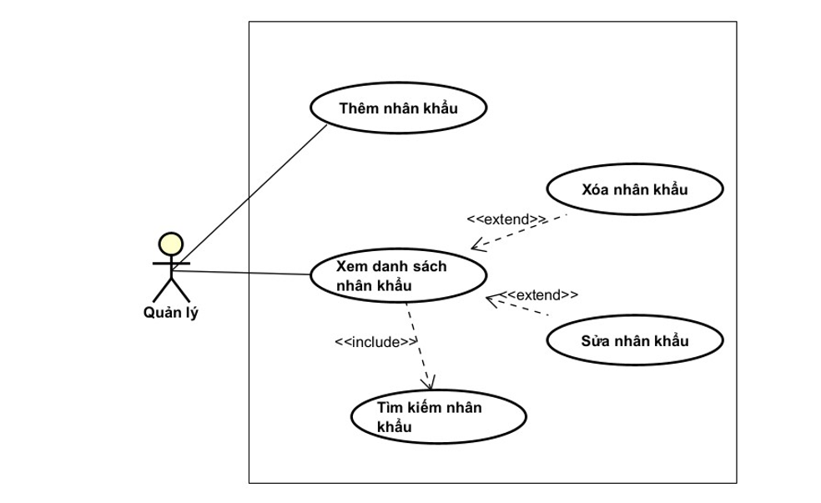
Biểu đồ Use-case
Use-case phân rã chức năng : Quản lý nhân khẩu

Slide 32
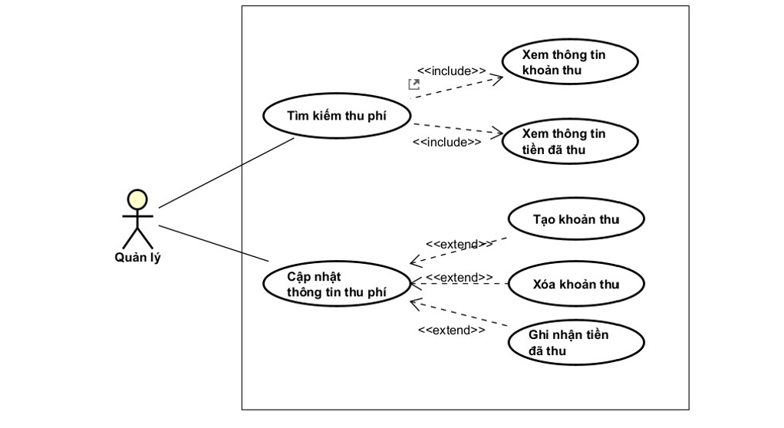
Biểu đồ Use-case
Use-case phân rã chức năng : Quản lý thu phí (phí tình nguyện, phí bắt buộc)

Slide 33
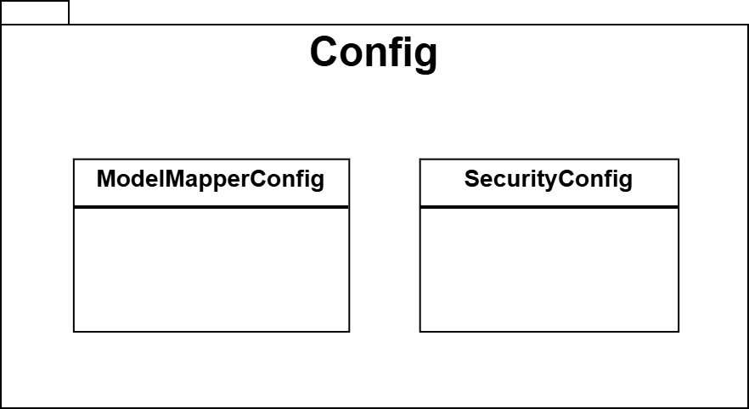
Đóng gói các lớp

Slide 34
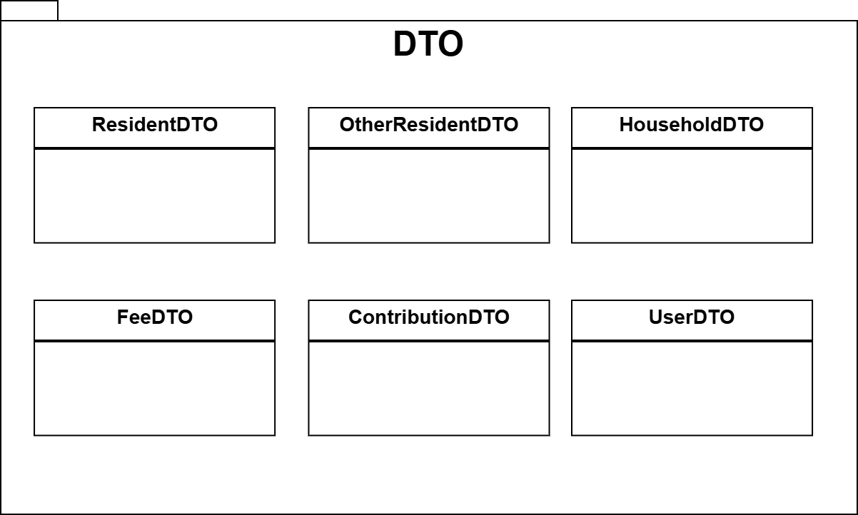
Đóng gói các lớp

Slide 35
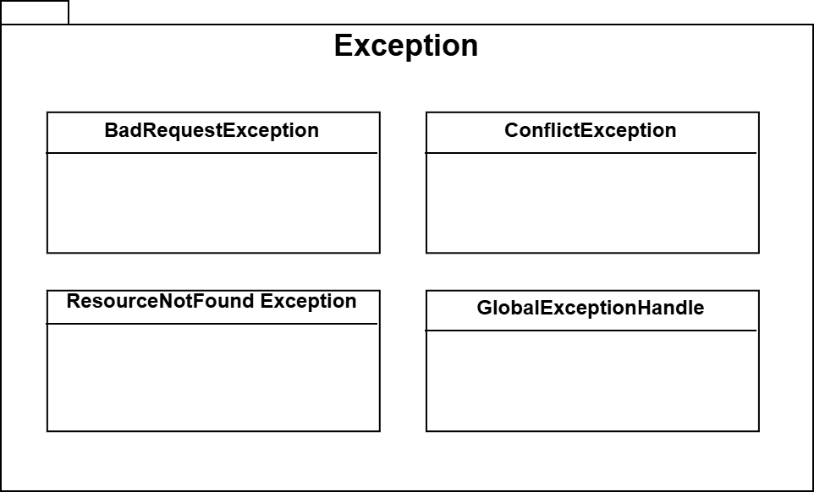
Đóng gói các lớp

Slide 36
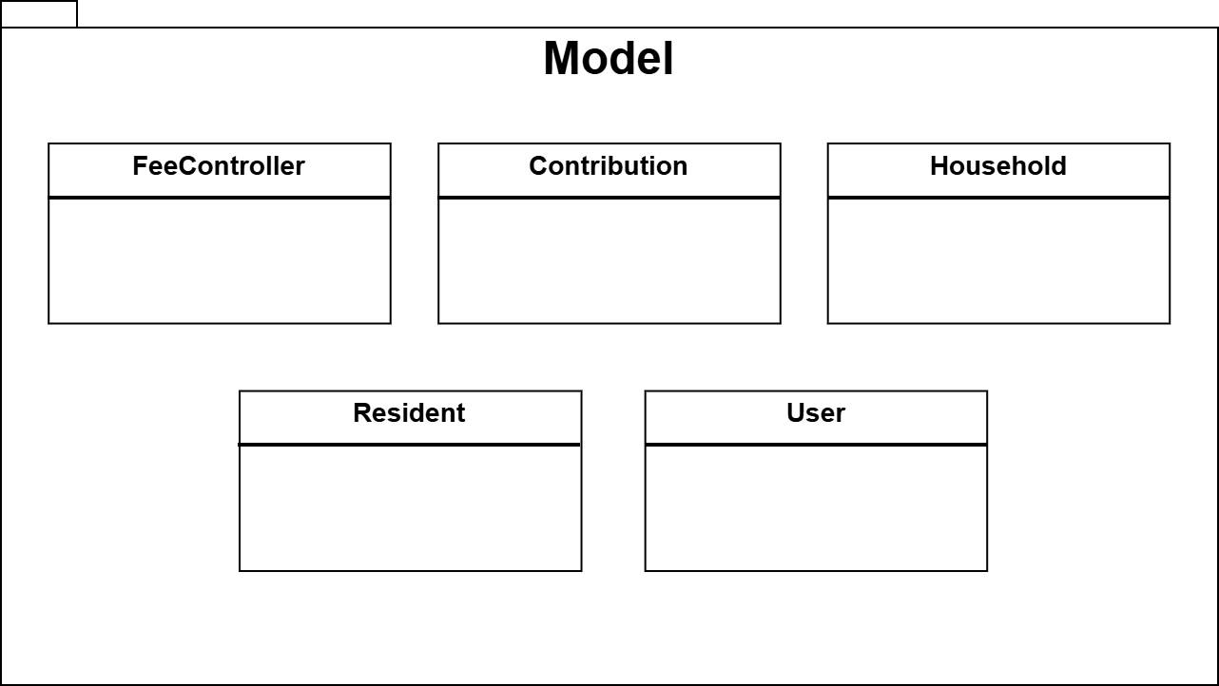
Đóng gói các lớp

Slide 37
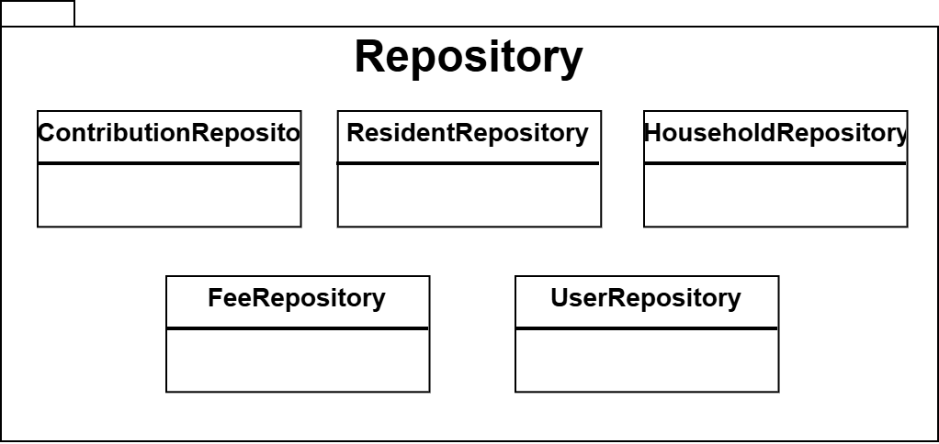
Đóng gói các lớp

Slide 38
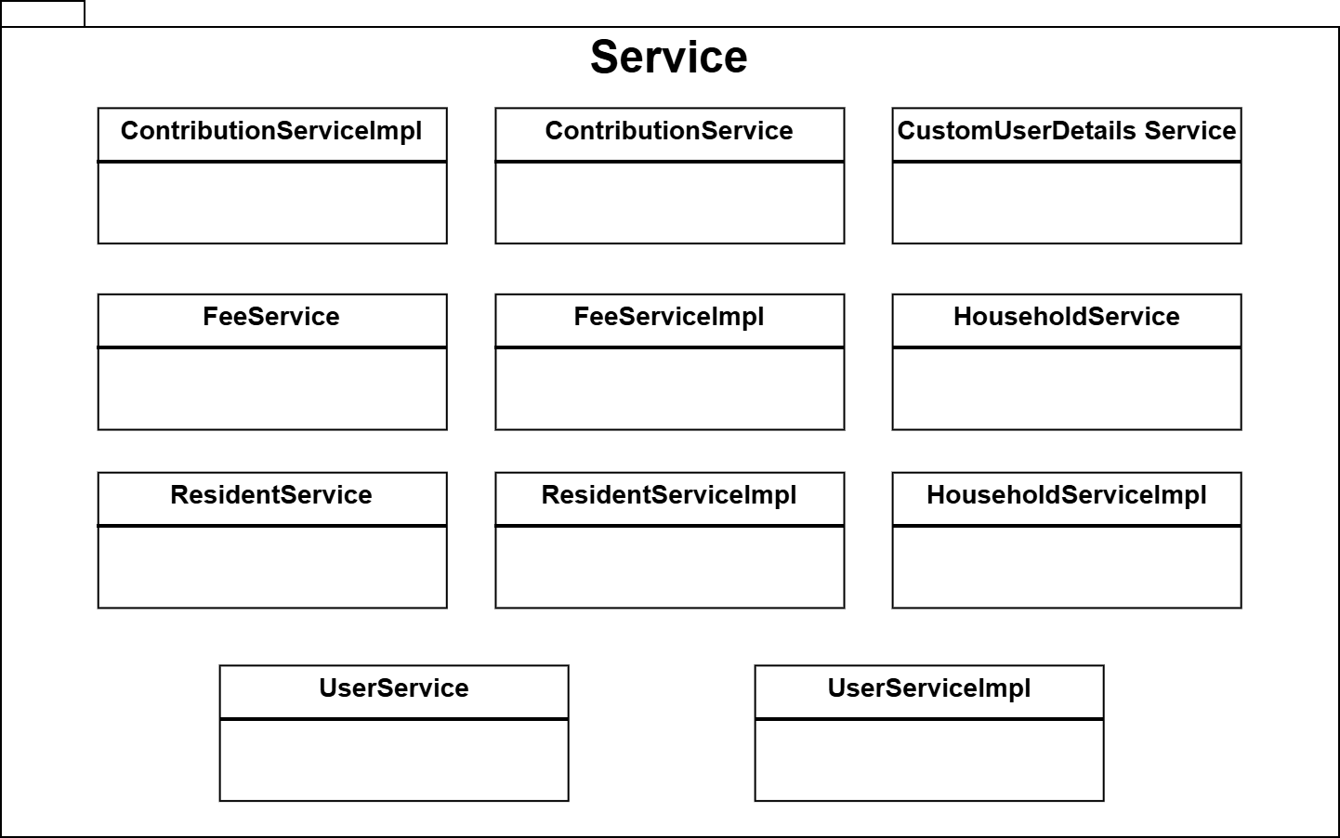
Đóng gói các lớp

Slide 39
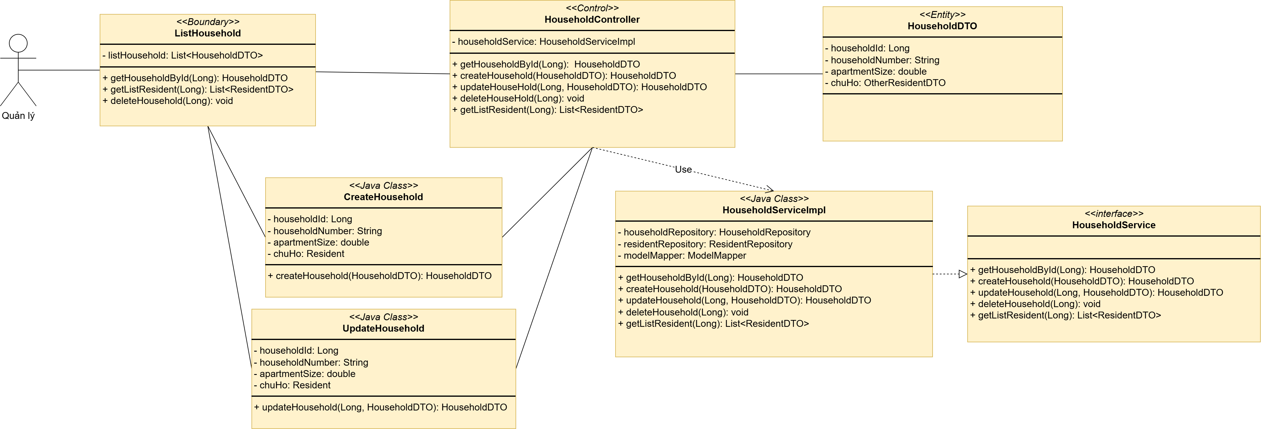
Sơ đồ liên quan giữa các lớp
Chức năng quản lý hộ khẩu

Slide 40
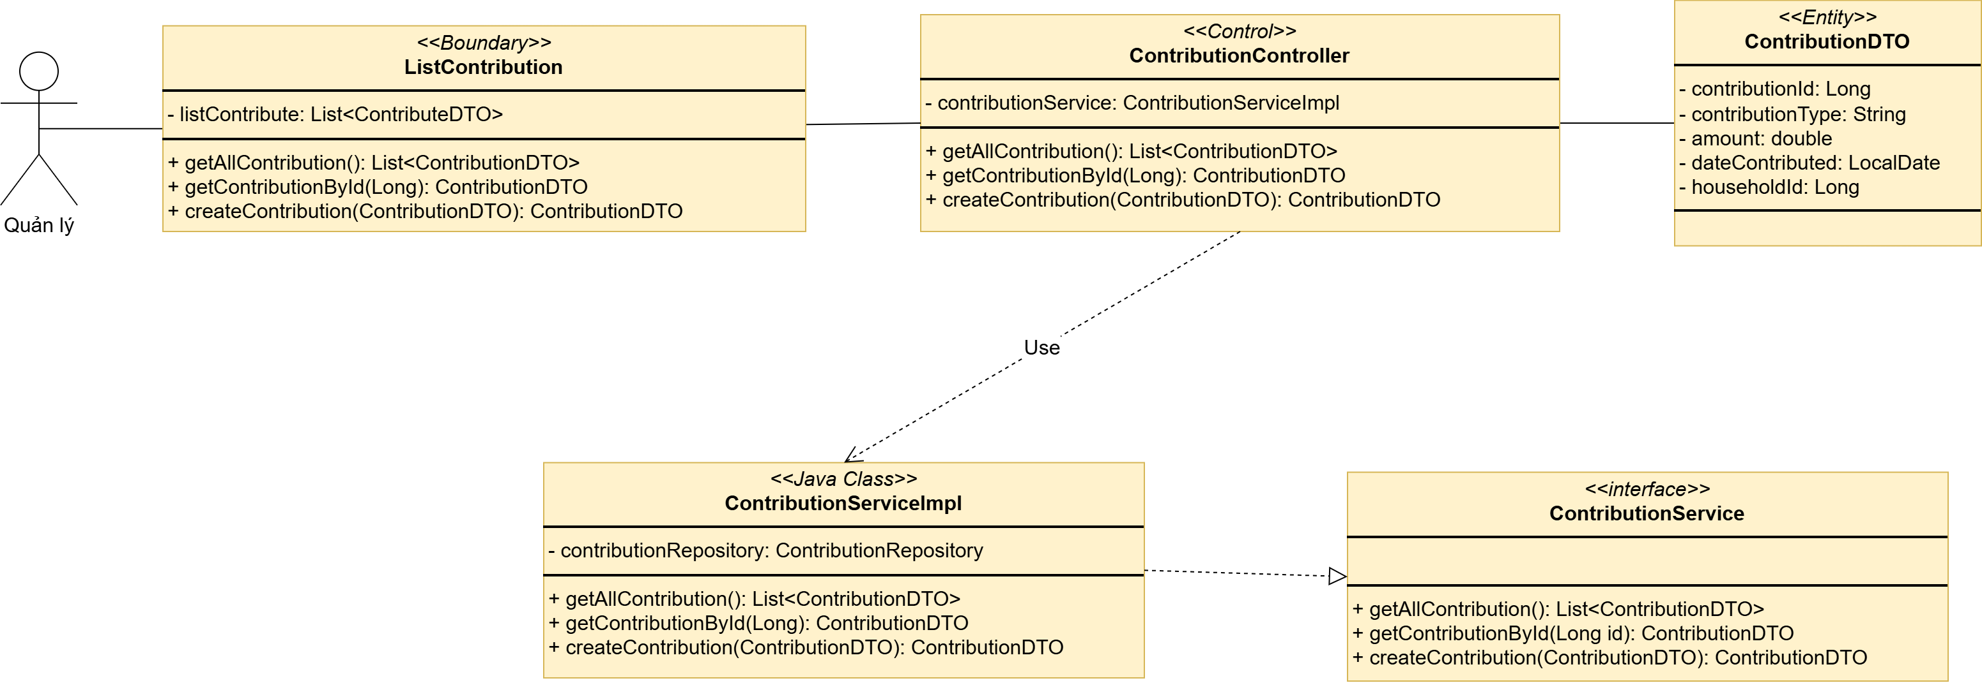
Sơ đồ liên quan giữa các lớp
Chức năng quản lý khoản thu tình nguyện

Slide 41
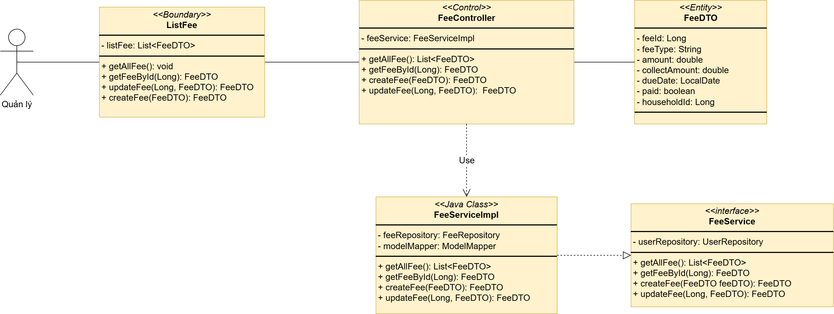
Sơ đồ liên quan giữa các lớp
Chức năng quản lý khoản thu bắt buộc

